Slide 1
Keskkonnaalased regulatsioonid ja standardid

Slide 2



Õppematerjali sisu
Rahvusvahelised keskkonnalepingud ja raamkokkulepped
Keskkonnaalased ja jätkusuutlikuse standardid
Euroopa Liidu jätkusuutlikuse regulatsioonid

Slide 3
Rahvusvahelised keskkonnalepingud ja raamkokkulepped

Slide 4



ÜRO kliima- ja keskkonnakokkulepped
Pariisi kliimalepe (2015)
UNFCCC raamistik
Säästva arengu eesmärgid
Eesmärk hoida soojenemine alla 1,5–2 °C. Survestab tarneahelaid vähendama süsinikuheidet, logistikat ja transpordikulusid.
ÜRO kliimamuutuste raamkonventsioon loob aluse riiklikele poliitikatele, suunates tarneahelate dekarboniseerimist.
ÜRO 17 globaalset eesmärki, mis kujundavad jätkusuutlikku äritegevust ja keskkonnasõbralikke tarneahelaid.

Slide 5


Ohtlike ainete ja jäätmete kokkulepped
Baseli konventsioon
Stockholmi konventsioon
Reguleerib ohtlike jäätmete piiriülest vedu. See on kriitilise tähtsusega jäätmelogistikas, elektroonikajäätmete käitlemisel ja ringmajanduslike tarneahelate arendamisel.
Piirab püsivate orgaaniliste saasteainete (POP-id) kasutamist. Mõjutab otseselt ettevõtete materjalivalikut ja keemilisi aineid sisaldavate kaupade transporti.

Slide 6

Rahvusvahelised kokkulepped -
Meretransport
MARPOL (IMO)
Merereostuse vältimise rahvusvaheline konventsioon
Reguleerib:
Kütuste väävlisisaldust
Õli-, kemikaali- ja jäätmereostust
IMO kasvuhoonegaaside strateegia
Eesmärk: vähendada meretranspordi CO₂ heidet
Mõjutab laevastike uuendamist ja kütusevalikuid
Väga oluline globaalsele logistikale

Slide 7

Rahvusvahelised kokkulepped - lennutransport
CORSIA (ICAO)
Lennunduse süsinikdioksiidi kompenseerimise süsteem
Mõju:
Õhutranspordi hind
Kiirlogistika keskkonnajälg

Slide 8

Rahvusvahelised kokkulepped -
Maanteetransport
UNECE kokkulepped (nt ADR)
Ohtlike kaupade rahvusvaheline vedu
Keskkonnamõju:
Õnnetuste ennetamine
Saaste vähendamine

Slide 9
ÜRO säästva arengu eesmärgid

Slide 10
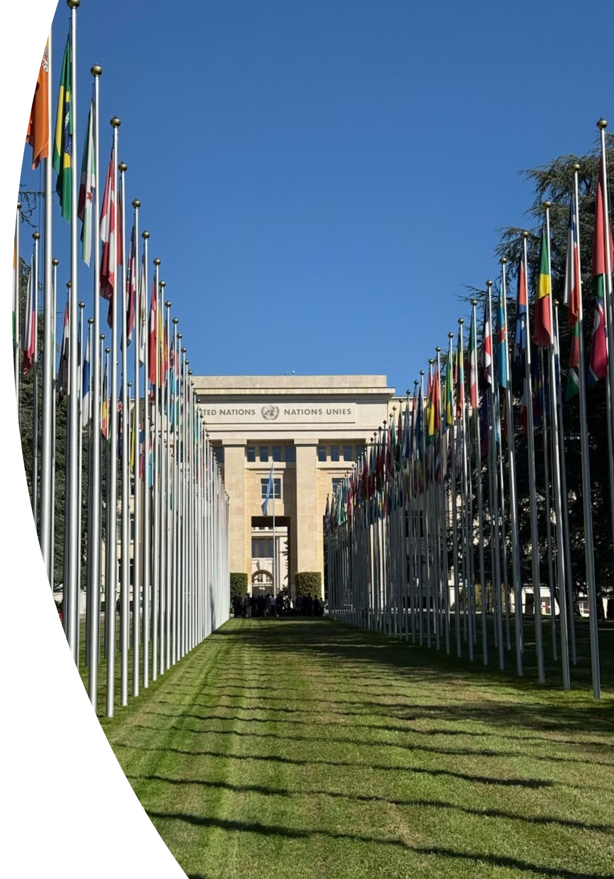
ÜRO 2030. aasta säästva arengu eesmärgid
2015. aastal leppisid ÜRO 193 liikmesriiki kokku globaalsetes eesmärkides, mis tuleb saavutada 2030. aastaks.
Need 17 ÜRO säästva arengu eesmärki on omavahel tihedalt seotud.
Neid saab rühmitada ka erinevatesse gruppidesse.
Notes:
https://theglobalacademy.ac/the-un-2030-sdgs-humanitys-biggest-ever-project-and-a-framework-for-research/

Slide 11
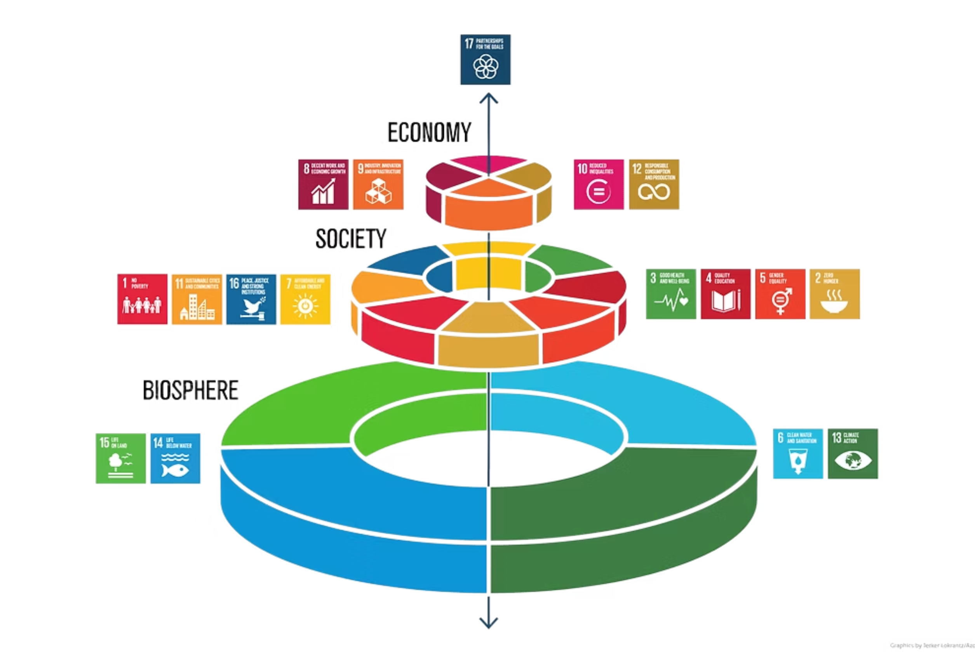
ÜRO 2030. aasta säästva arengu eesmärgid
Eesmärke ei saa ega tohiks vaadelda eraldi, omaette „kastidesse" piiratult. 17 säästva arengu eesmärki on omavahel tihedalt seotud.
Notes:
Akadeemiline publik eelistab sageli järgnevat diagrammi, mis muudab suuremad süsteemid selgemaks.
See eesmärkide võrgustik on praktiline ja ilus, kuid sellel on ka mõningaid puudusi.
Eesmärke ei saa ega tohiks vaadelda eraldi, omaette „kastidesse" piiratult. 17 säästva arengu eesmärki on omavahel tihedalt seotud.
Neid saab rühmitada ka erinevate pealkirjade alla.

Slide 12
Keskkonnaalased ja jätkusuutlikuse standardid

Slide 13

Keskkonna- ja juhtimisstandardid
ISO 14001: Keskkonnajuhtimine
Rahvusvaheliselt tunnustatud standard tarneahelate juhtimiseks. Aitab organisatsioonidel süsteemselt vähendada negatiivset keskkonnamõju ja optimeerida logistilisi protsesse.
ISO 14064 / ISO 14067: Süsinikuarvestus
Standardid kasvuhoonegaaside heitkoguste ja toote süsinikujalajälje määramiseks. Hädavajalikud tarneahela CO₂ mõõtmisel ja läbipaistva ESG aruandluse tagamisel.

Slide 14

Tarneahela ja vastutuse standardid
ISO 20400 – kestlikud hanked
Suunab keskkonna- ja sotsiaalsete aspektide integreerimist hangetesse
ISO 28000 – tarneahela turvalisus
Kaudne seos keskkonnaga (õnnetuste ja lekete vältimine)
ISO 26 000 – sotsiaalse vastutuse standard (ei ole sertifitseeritav)
Annab suuniseid kuidas panustada kestlikku arengusse
Notes:
ISO 26000 suunised:
Vastutustundlikkus
Läbipaistvus
Eetiline käitumine
Sidusrühmade huvide arvestamine
Õigusriigi põhimõtete järgimine
Rahvusvaheliste käitumisnormide austamine
Inimõiguste austamine

Slide 15

Vabatahtlikud keskkonnaalased raamistikud
Aruandlus ja läbipaistvus
GRI (Global Reporting Initiative)
Tarneahela ja transpordi keskkonnamõjude avalikustamine
TCFD / ISSB
Kliimariskid, sh logistikariskid ja tarnete katkemine
Kliima- ja keskkonnaalgatused
Science Based Targets initiative (SBTi)
Teaduspõhised heite vähendamise eesmärgid
Hõlmab Scope 3 heitmeid (transport ja tarnijad)
UN Global Compact
Vabatahtlik raamistik vastutustundlikuks äritegevuseks

Slide 16
Euroopa Liidu jätkusuutlikuse regulatsioonid

Slide 17
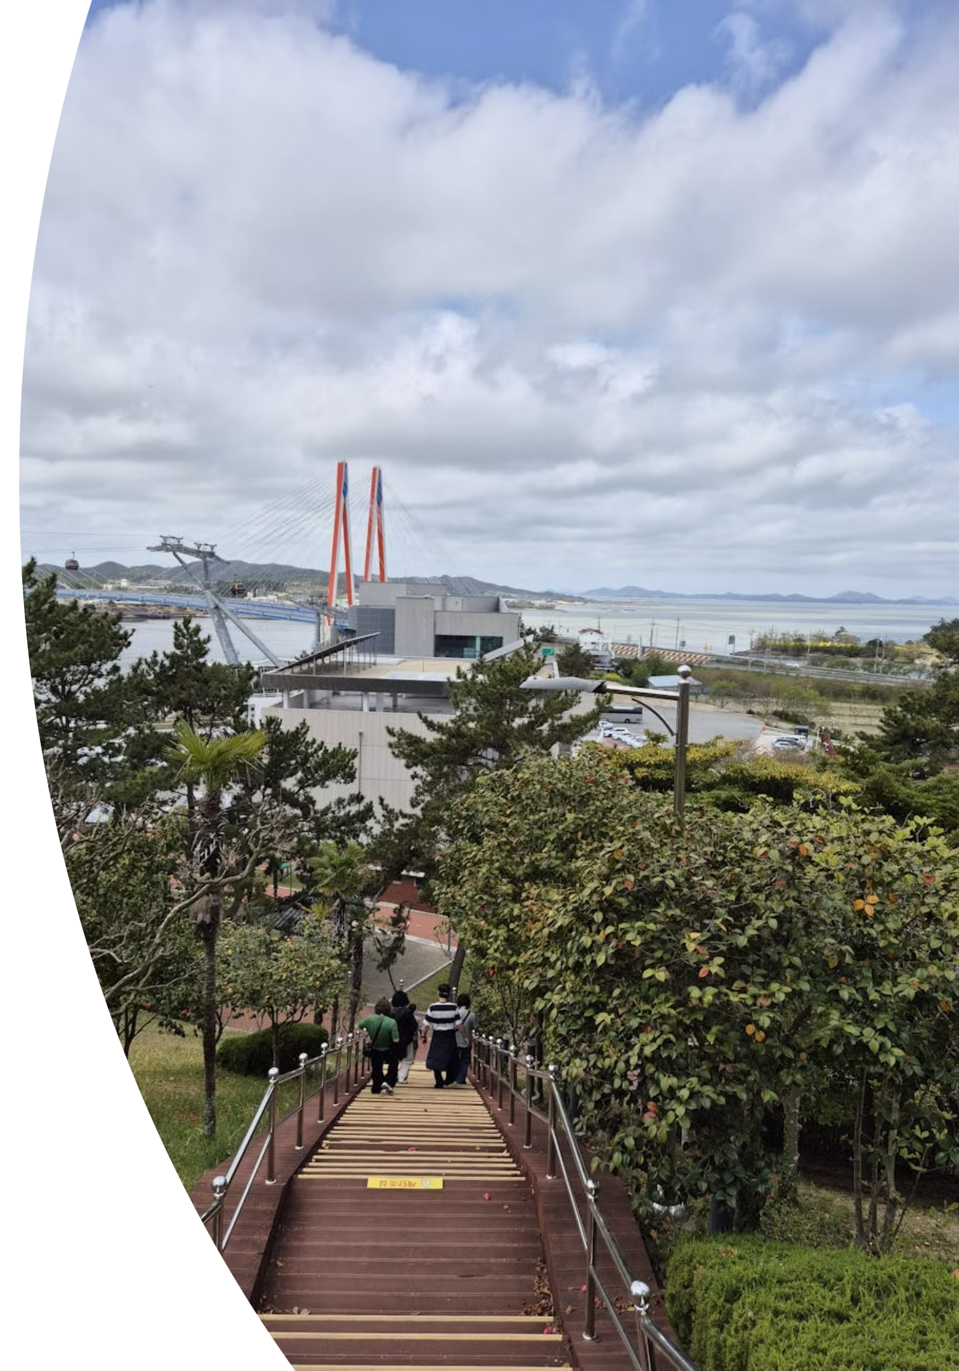
Ettevõtte ühiskondlik vastutus
Corporate social responsibility (CSR)
CSR on juhtimiskontseptsioon, mille kohaselt ettevõtted on integreerinud sotsiaalsed- ja keskkonna temaatika oma äritegevusse ja suhetesse sidusrühmadega.
Ettevõtte sotsiaalne vastutus (CSR) hõlmab sotsiaalseid, keskkonnaalaseid ja majanduslikke valdkondi ettevõtte poliitikas, tavades ja otsuste tegemisel.
CSR-kohustused on ettevõtte kultuuri nurgakivid ning annavad töötajatele, investoritele ja tarbijatele ülevaate ettevõtte väärtustest. Need on üldiselt isereguleeruvad ja võivad olla väga erinevad.
Notes:
https://online.hbs.edu/blog/post/types-of-corporate-social-responsibility

Slide 18

Corporate Sustainability Reporting Directive (CSRD)
CSRD nõue
CSRD on kohustuslik ELi määrus. See nõuab suurematelt ettevõtetelt teabe avalikustamist sotsiaalsetest ja keskkonnaküsimustest tulenevate riskide ja võimaluste kohta ning seda, kuidas nende tegevus mõjutab inimesi ja keskkonda.
CSRD rakendamine
CSRD standardiseerib ESG aruandlust, nõudes ettevõtte mõju, riskide ja võimaluste kohta konkreetseid andmeid. See kasutab Euroopa jätkusuutlikkuse aruandluse standardeid (ESRS) ja "topeltolulisuse" lähenemisviisi.

Slide 19



Environmental, Social, Governance (ESG)
Keskkond (E)
Sotsiaalne (S)
Juhtimine (G)
Keskendub keskkonnastandarditele ja kliimavastutuele. ESG mõõdikud jälgivad kvantitatiivseid näitajaid, et aidata investoritel hinnata jätkusuutlikkuse praktikaid.
Käsitleb sotsiaalset vastutust ja ühiskondlikku mõju. Mõõdikud hindavad, kuidas ettevõtted haldustavad suhteid töötajate, tarnijate ja kohalike kogukondadega.
Hõlmab ettevõtte juhtimist ja eetilise juhtimise põhimõtteid. Standardid tagavad läbipaistvuse, vastutuse ja eetilise otsustamise ettevõtte tegevuses.

Slide 20

Eco-Management and Audit Scheme (EMAS)
EMAS (keskkonnajuhtimise ja -auditeerimise süsteem) on Euroopa Komisjoni loodud keskkonnajuhtimise tööriist, mis aitab organisatsioonidel parandada oma keskkonnategevuse tulemuslikkust.
Selle eesmärk on suunata organisatsioone ringlussevõtu poole ja vähendada nende mõju keskkonnale.
Lisateave EMAS-i kohta
Notes:
See saavutatakse järgmiselt:
nende otsese ja kaudse keskkonnamõju kindlakstegemine ning vabatahtlike eesmärkide ja sihtide seadmine nende vähendamiseks
kindlaksmääratud meetmetega tugevate keskkonnajuhtimissüsteemide loomine ja rakendamine
süstemaatiliselt hinnata nende tõhusust ja anda keskkonnategevuse tulemuslikkuse kohta läbipaistvalt aru
läbipaistvuse suurendamine keskkonnaaruande avaldamise ja avalikkuse ning sidusrühmadega avatud dialoogi pidamise kaudu
tunnustades nende pingutusi kolmanda osapoole akrediteeritud keskkonnatõendaja poolt
töötajate aktiivse kaasamise ergutamine ja koolituse pakkumine.
EMASi omaksvõtmisega püüavad organisatsioonid oma keskkonnategevuse tulemuslikkust pidevalt parandada.

Slide 21
TALLINNA TEHNIKAÜLIKOOL
Ehitajate tee 5, 19086 Tallinn
Tel 620 2002 (E-R 8.30–17.00)
taltech.ee

